Slide 1
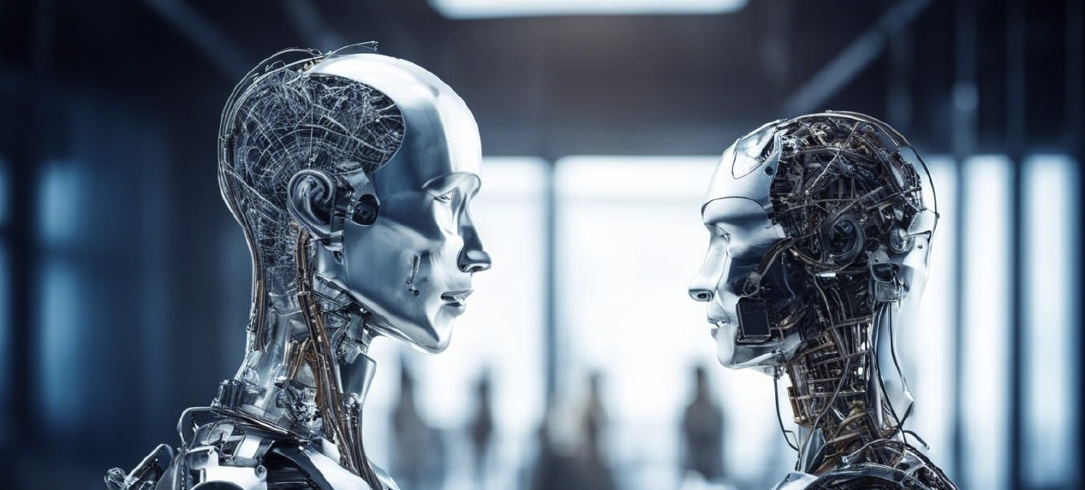
ОБЗОР СОВРЕМЕННОГО СОСТОЯНИЯ ТЕМЫ ИСКУССТВЕННЫЙ ИНТЕЛЛЕКТ И МАШИННОЕ ОБУЧЕНИЕ

Slide 2
Пройден ли тест Тьюринга?
Соревнования по прохождению теста Тьюринга
Премия Лёбнера, Turing Test Poetry Fest Массачусетский технологический институт
Успешное прохождение теста Тьюринга в 2014 году в соревновании Университета Рединга
Компьютер представлялся Евгением, подростком 13 лет, для которого английский язык не родной
Евгения приняли за человека 33% судей

Slide 3


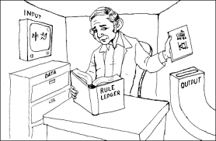
Эксперимент “Китайская комната”
Руководствапо подготовке ответов
你叫什么名字？
Англоговорящий
человек
人工智能
Китайцы

Slide 4
Альтернативные тесты
Кофе тест
Машина заходит в дом и готовит кофе
Робот-студент
Робот поступает в университет, учится там и получает диплом
Тест на трудоустройство
Машина выполняет экономически полезную работу на уровне, сравнимом с человеком

Slide 5
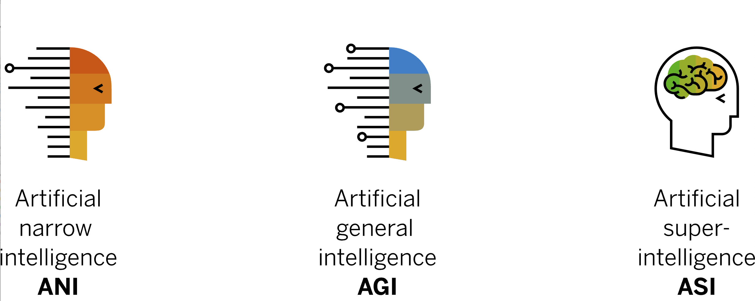
Типы искусственного интеллекта
Сильный искусственный интеллект (Общий ИИ AGI - Artificial General Intelligence)
Обладает мышлением и самосознанием
Хорошо решает различные задачи
Иногда выделяют ASI (Artificial Super Intelligence) – ИИ, превосходящий человека.
Слабый искусственный интеллект (ANI - Artificial Narrow Intelligence)
Эмулирует когнитивную функцию по форме, но не понимает, что делает по сути
Хорошо решает одну или несколько задач
Напр. может ли сейчас чат научится распознавать сигналы дельфинов – AGI бы понял как этому научится
https://www.sap.com/dam/application/shared/graphics/what-is-artificial-intelligence-types.svg

Slide 6
Подходы к созданию искусственного интеллекта
Нисходящий (Top-Down AI)
Создание систем, имитирующих когнитивные функции
Не требуется, чтобы процесс функционирования соответствовал человеческому
Восходящий (Bottom-Up)
Моделирование когнитивных функций на основе биологических элементов и создание соответствующих вычислительных систем

Slide 7
Текущее состояние развития искусственного интеллекта
Слабый искусственный интеллект, построенный с помощью восходящего подхода
Инструмент: нейронные сети (аналогия с нейронами головного мозга)
Хорошо решается только одна задача (нейронная сеть для автоматического перевода не может водить автомобиль)
Действует в рамках данных заложенных при обучении (в той или иной степени)
В некоторой степени обобщающая способность расширяется, но не бесконечно
Мы можем ее валидировать но не можем верифицировать
Не понимает, что делает и почему

Slide 8
Текущее состояние развития искусственного интеллекта
Слабый ИИ. Недостатки:
Нелинейная – не предсказуемая обобщающая способность
Решение задачи зависит от обучающих данных
Не интерпретируемость структуры
По сути все достижения получены экспериментальным путем
Потенциальна неточность
Проблемы с безопасностью (т.е. ИИ можно обмануть)
Поверхностная работа (не по сути, а по форме)
Нужны данные и желательно размеченные правильно
Слабый ИИ. Достоинства:
Отсутствие необходимости формализовать задачу
Model agnostic approach
Решение задач end2end (универсальным способом с низким порогом входа)
Быстрое решение задачи
Доступность параллелизма.
Возможность решать задачи «инженерно»

Slide 9
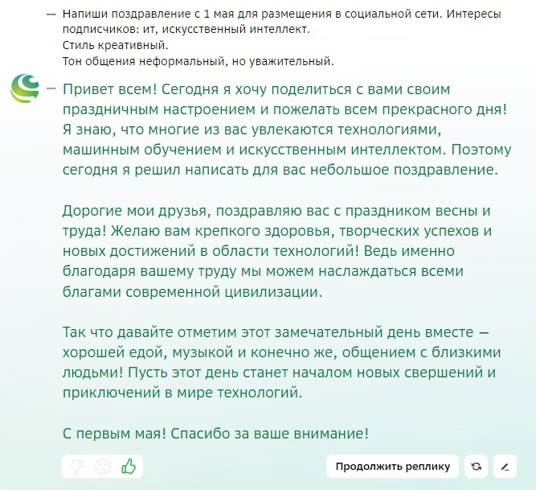
Слабый искусственный интеллект: языковая модель
Ограничения языковой модели
Нет понимания структуры предметной области
Недостаток фактических знаний

Slide 10

Слабый искусственный интеллект: состязательные атаки
https://openai.com/blog/adversarial-example-research/
Добавление небольшого шума к изображению полностью меняет результаты распознавания объектов

Slide 11
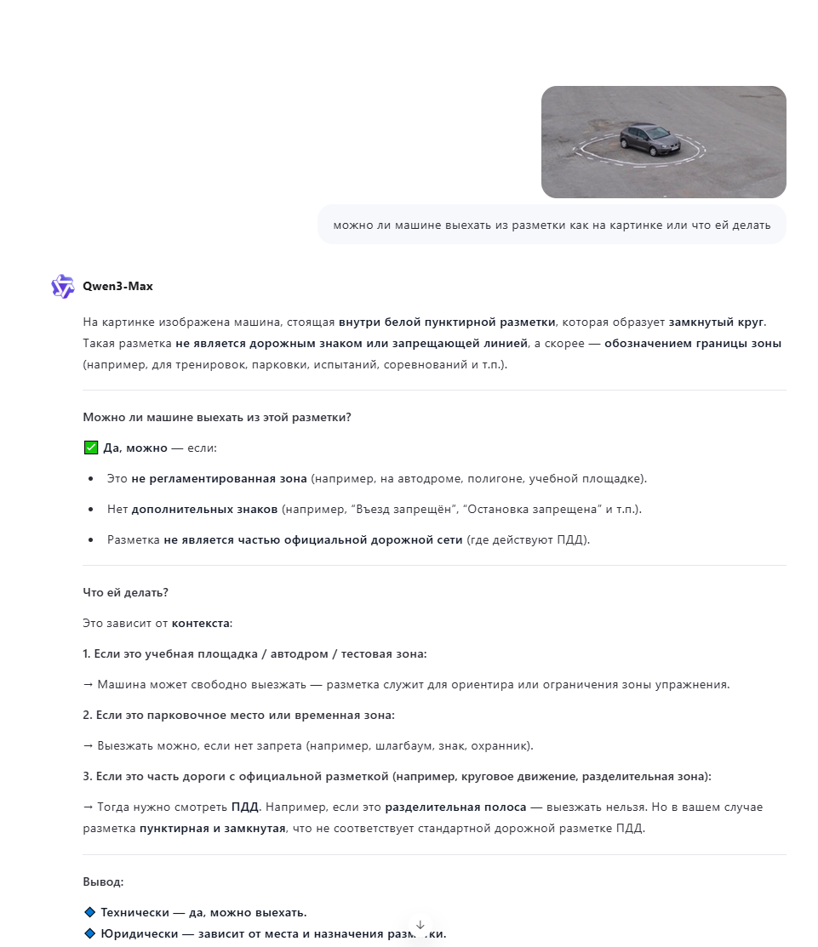
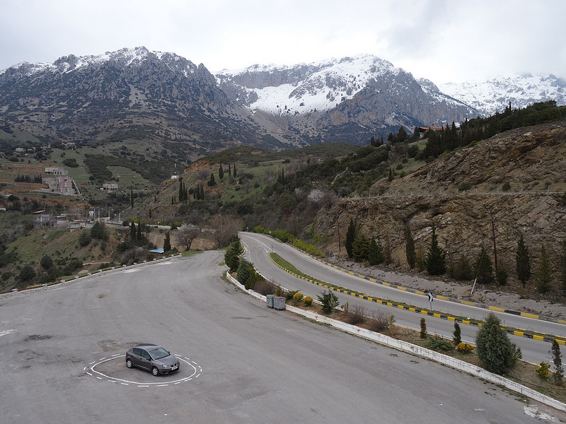
Слабый искусственный интеллект: автономная ловушка 101
https://jamesbridle.com/works/autonomous-trap-001
Самоуправляемый автомобиль не может пересекать сплошную линию разметки

Slide 12
Свойства сильного искусственного интеллекта
использование стратегий принятия решений,
Действия в условиях неопределенности ввыбранныим стратегиями/такитками
Представление знаний, включая общие сведения и реальности
Планирование
Обучение
обобщение знаний
Общение на естественном языке (интерпретируемость).

Slide 13
Ограничения для создания сильного искусственного интеллекта
Философские
Нет уверенности, что сильный искусственный интеллект возможен
Технические
Нет инструментов для создания сильного искусственного интеллекта
ASI должен обладать самосознанием: он должен осознать себя отдельно от остальных – тогда он сам учится.
При этом проблема – как установить правила
Собственные правила подразумевают отказ от правил

Slide 14
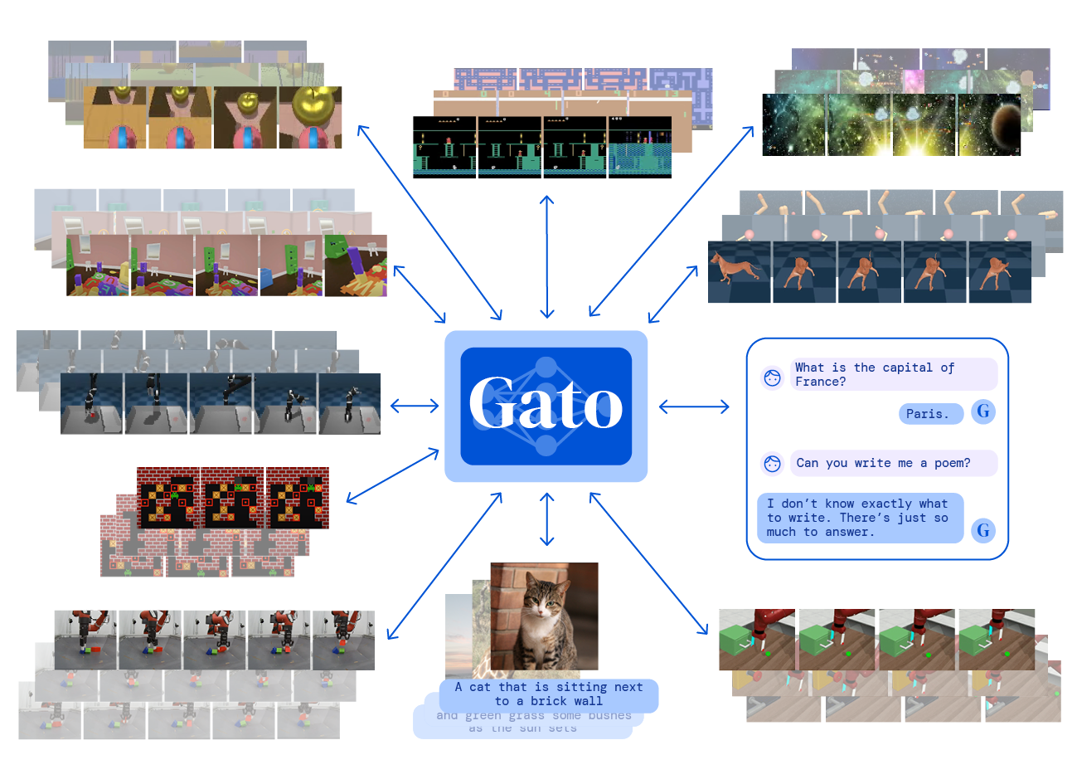
Шаг к сильному искусственному интеллекту в смысле General: Gato от DeepMind
https://www.deepmind.com/publications/a-generalist-agent

Slide 15
Методы реализации искусственного интеллекта
Символьные вычисления
Логический подход
Агентно-ориентированный подход
Представление и использование знаний.
Машинное обучение

Slide 16
Символьные вычисления
Символьные вычисления – обработка последовательностей символов
Преобразование математических выражений и формул
Язык
Гипотеза Ньюэлла — Саймона
Физическая символьная система имеет необходимые и достаточные средства для произведения основных интеллектуальных операций

Slide 17
Символьные вычисления
Язык для символьных вычислений – LISP (LISt Processing language)
Специализированные вычислительные системы
LISP-машины
Универсальный решатель задач, 1959 г.:
Доказательство математических теорем, решение шахматных задач, головоломок
Первая система с разделением знаний о задаче и алгоритма поиска решения

Slide 18
Логический подход
Развитие символьного подхода
Основывается на логике
Набор фактов
Правила логического вывода
Язык программирования Prolog
Основан на логике предикатов
Декларативный язык программирования
Работа программы: установления истинности или ложности высказывания для набора фактов в базе

Slide 19
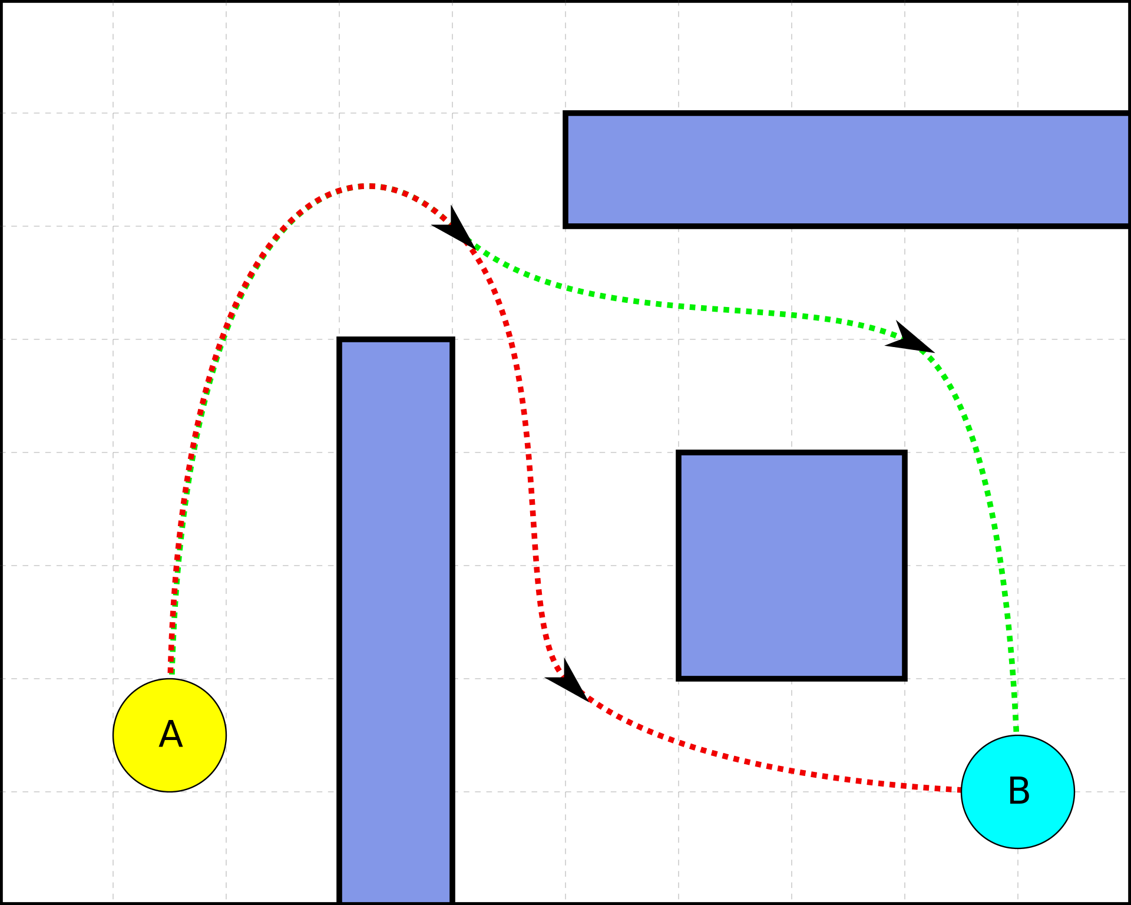
Агентно-ориентированный подход
Интеллектуальный агент, действующий в среде
Агент получает сигналы от внешней среды
Агент воздействует на среду с помощью исполнительных механизмов
Интеллект – способность достигать поставленных перед машиной целей
Источник: ru.wikipedia.org

Slide 20
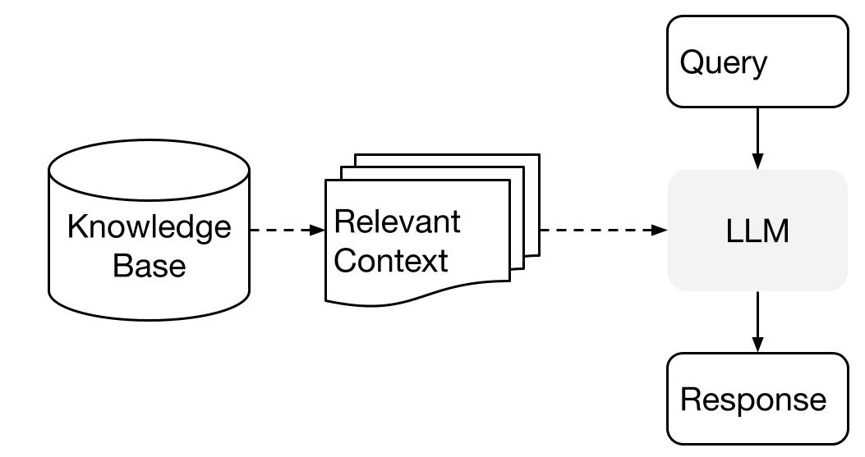
Инженерия знаний
База знаний – база данных, которая содержит
Данные о некоторой предметной области
Правила вывода
Онтология (граф знаний) – популярный способ представления знаний
Набор понятий и связей между ними
https://ts.llamaindex.ai/getting_started/concepts
Кот
Сидит
Окно

Slide 21
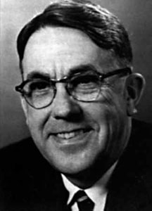
Машинное обучение
«Машинное обучение – область знаний, которая дает возможность компьютерам обучаться без необходимости непосредственного программирования»
1959
Источник: wikipedia.org
Артур Сэмюэл
(1901 - 1990)

Slide 22
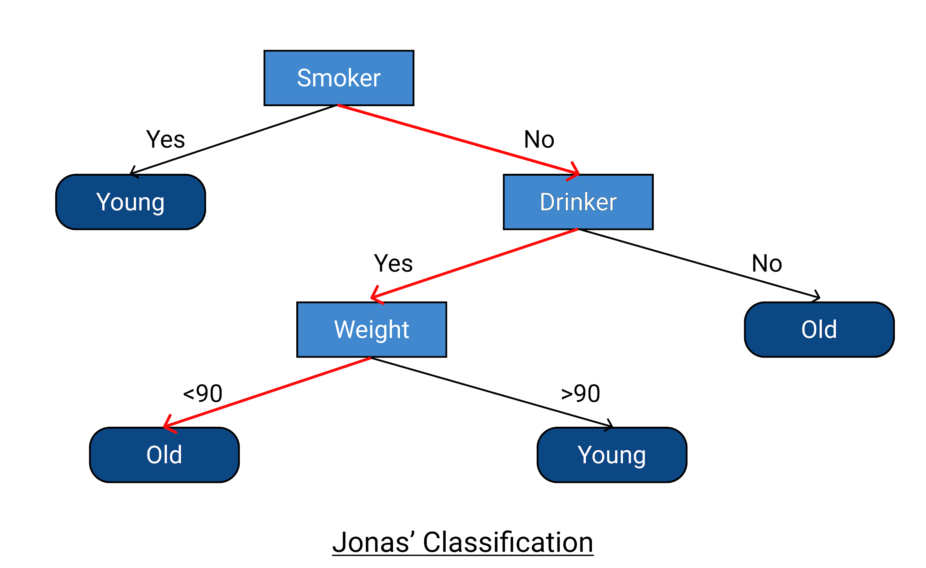
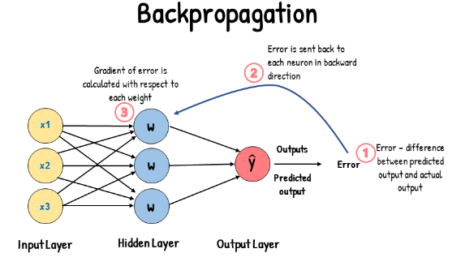


Машинное обучение
у = f(x)
Ожидаемые выходные
данные
Входные
данные

Slide 23
Методы реализации искусственного интеллекта
Наиболее популярный метод реализации искусственного интеллекта – машинное обучение
Востребованное направление – объединение методов машинного обучения и инженерии знаний:
Школьник Максим, 17 лет, любит книги “Мастер и Маргарита”, “Гарри Поттер” и “Майн Рид”
Машинное обучение с подкреплением использует агентный подход
Ожидаемый инструмент создания сильного искусственного интеллекта – символьные вычисления

Slide 24
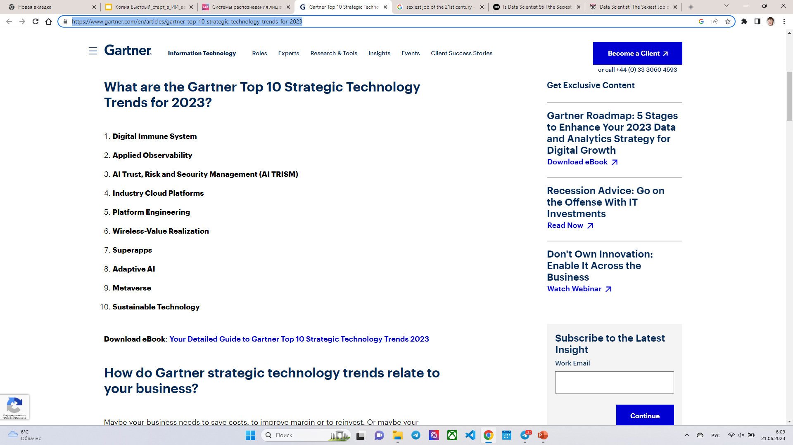
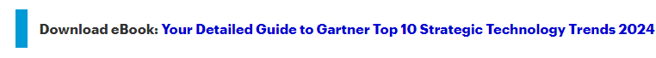
ИИ В ТЕХНОЛОГИЧЕСКИХ ТРЕНДАХ
Консалтинг в IT
Стратегические технологии – то что влияет на бизнес. В нем ИИ это хайп-цик.
AI Trust, Risk and Security Management (AI TRiSM)
Continuous Threat Exposure Management (CTEM)
Sustainable Technology
Platform Engineering
AI-Augmented Development
Industry Cloud Platforms
Intelligent Applications
Democratized Generative AI
Augmented Connected Workforce
Machine Customers
https://www.gartner.com/en/articles/gartner-top-10-strategic-technology-trends-for-2024

Slide 25
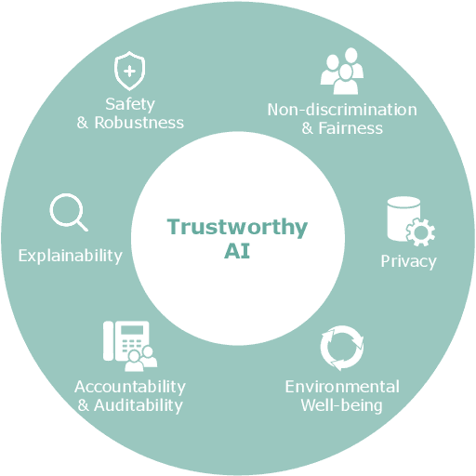
Доверительный ИИ

Slide 26
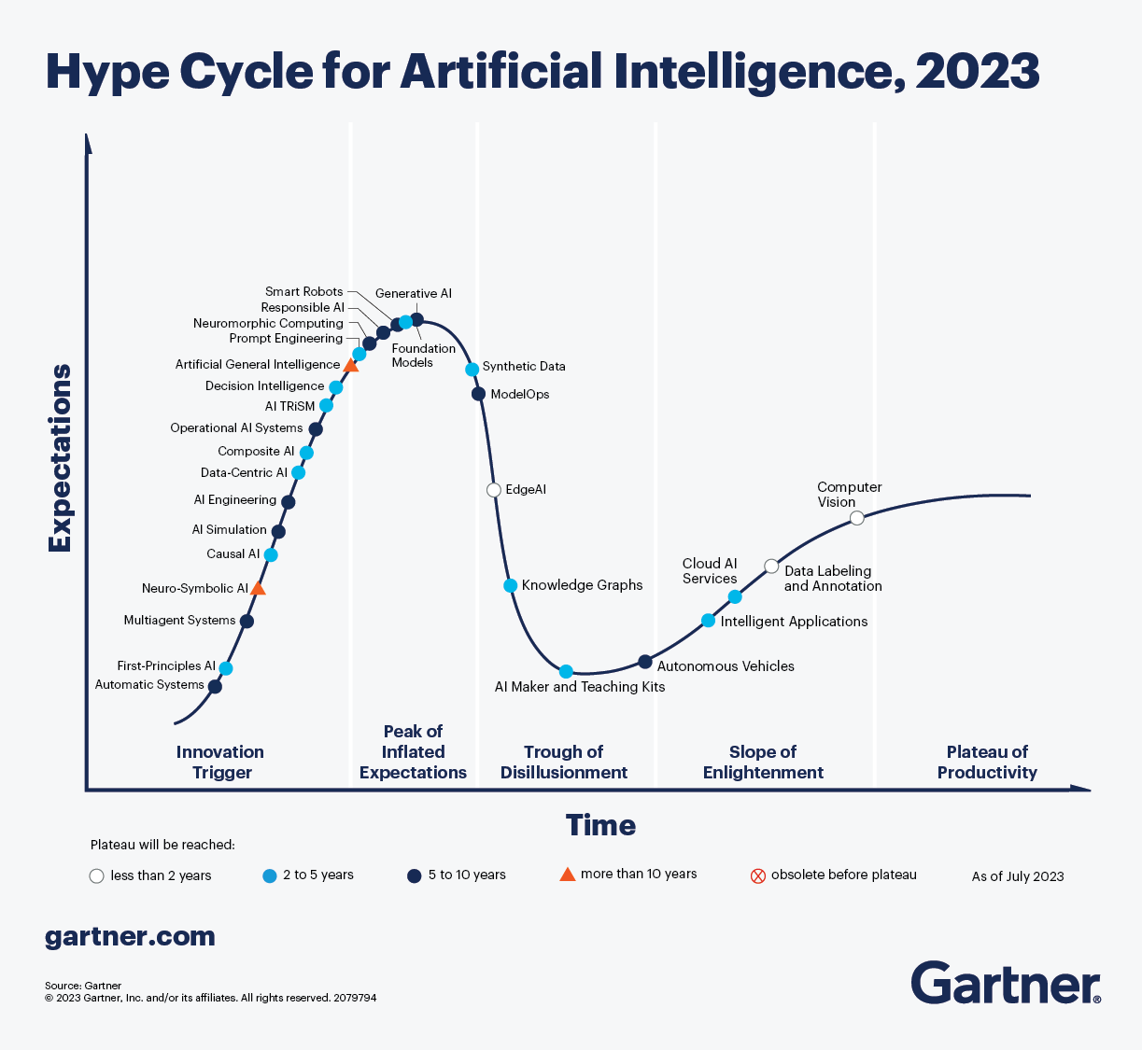
Доверительный ИИ

Slide 27
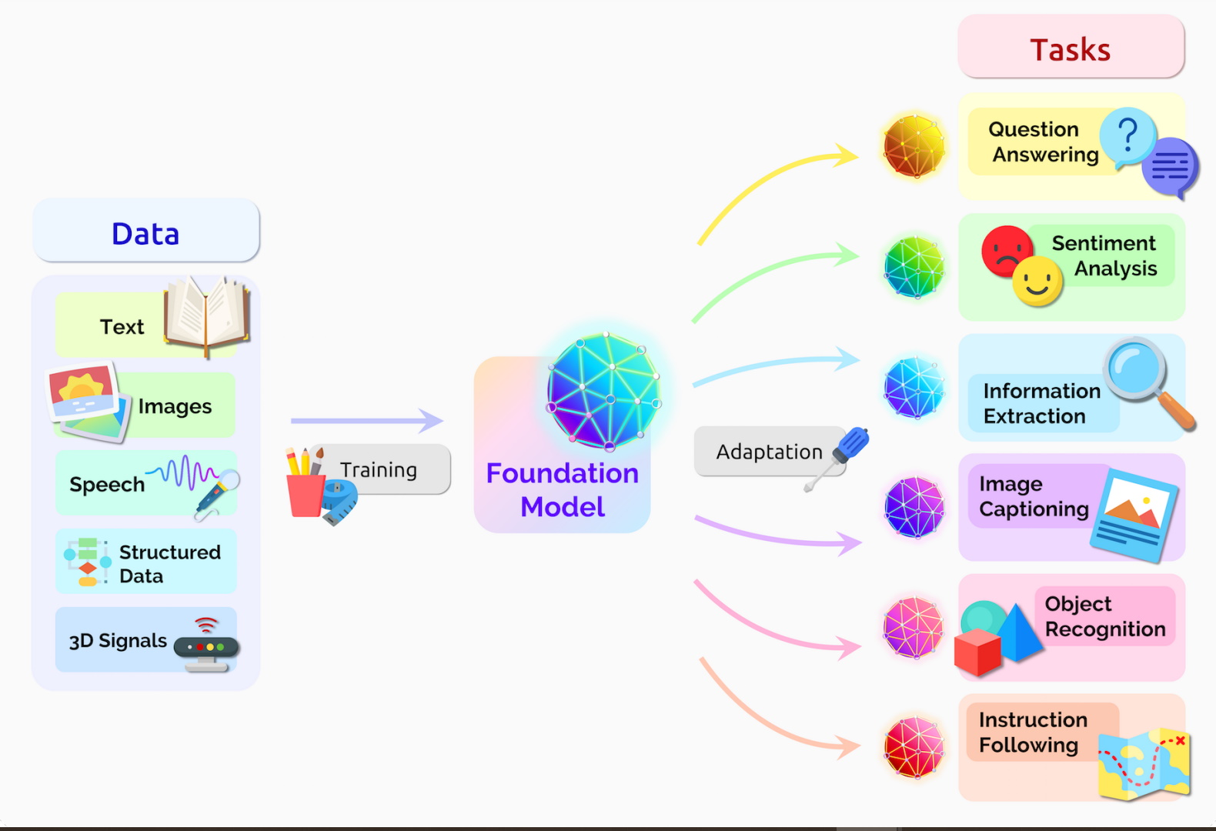
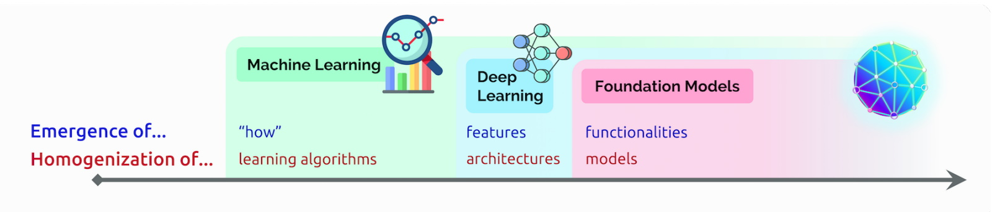
Шаг к сильному искусственному интеллекту: foundation model (базисная модель)/ multimodal model
https://blogs.nvidia.com/blog/what-are-foundation-models/

Slide 28
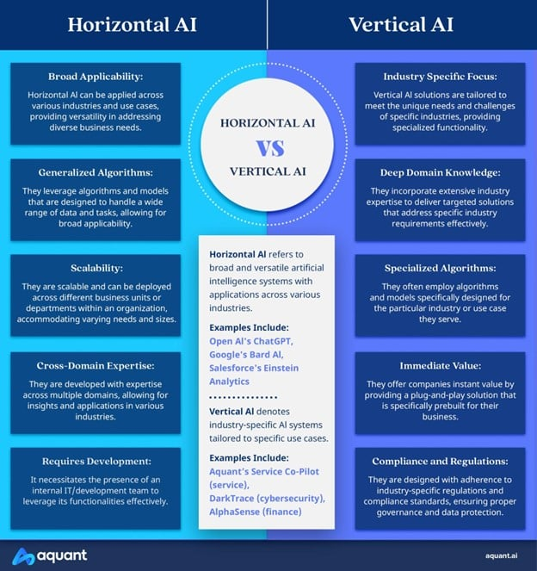
Вертикальные и горизонтальные модели
https://www.rtinsights.com/unleashing-the-power-of-horizontal-and-vertical-ai-solutions/

Slide 29
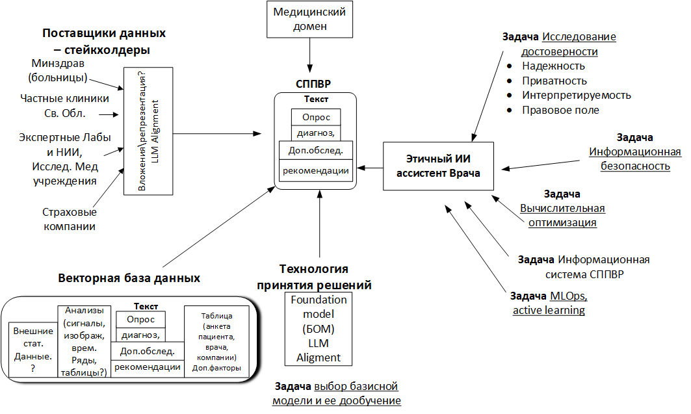
Вертикальные модели

Slide 30
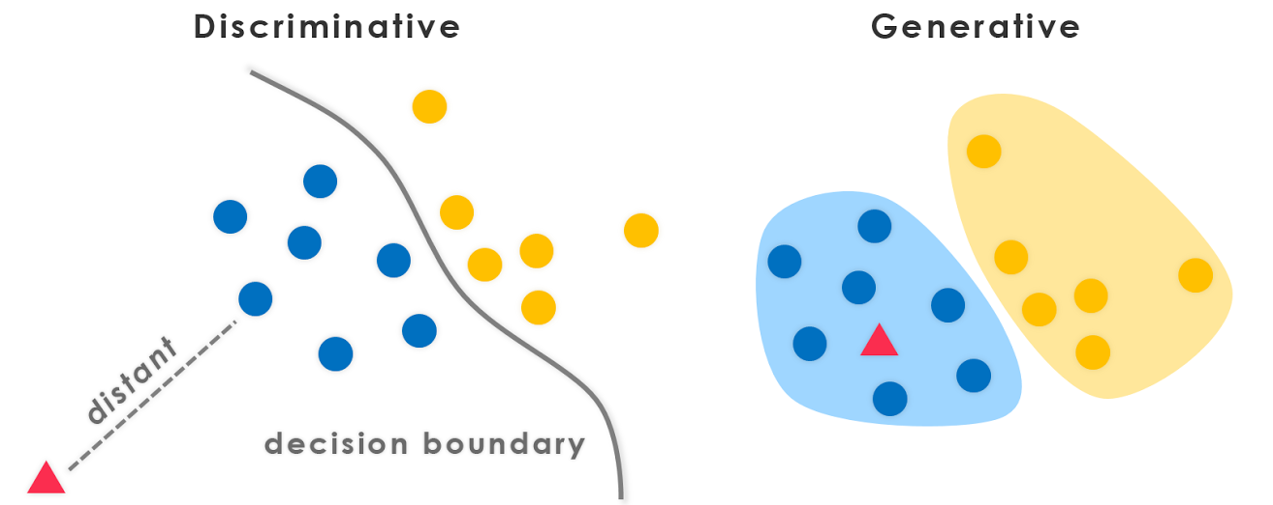
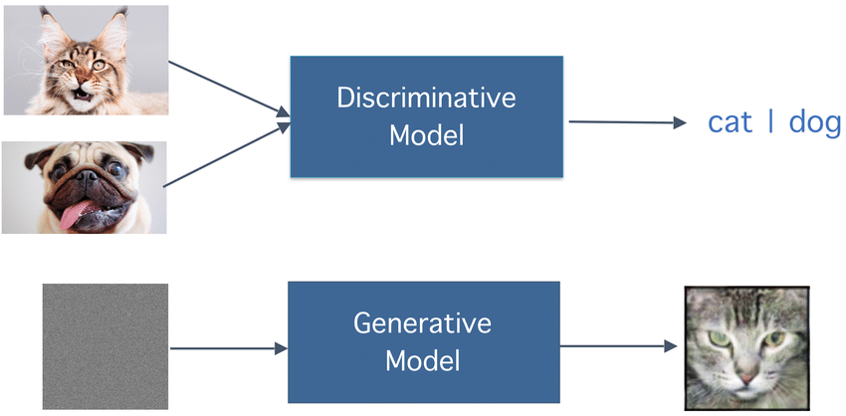
Дискреминативный и генеративный ИИ

